Slide 1
DJECA NA INTERNETU
Laura Stilinović

Slide 2
INTERNET svjetski sustav međusobno povezanih računalnih mreža
PREDNOSTI INTERNETA:
Jednostavnost korištenja i povezivanja
Pristup informacijama
Jednostavna komunikacija
Pristup obrazovnim sadržajima
Pristup zabavnim sadržajima
Mogućnost izrade vlastitog sadržaja

Slide 3
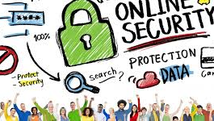
SIGURNA UPORABA INTERNETA
Podizanje svijesti šire društvene zajednice, odnosno stvaranje zdravog informatičkog društva, od najmlađe populacije ka višim starosnim kategorijama
Promocija sigurnog pristupa internetu i njegovim vrijednim resursima bez straha da djeca i mladi postanu plijen napadača
Pomoć djeci i mladima koji su doživjeli neugodnosti i roditeljima koji žele zaštiti svoju djecu
Notes:
NOTE: To change images on this slide, select a picture and delete it. Then click the Insert Picture icon in the placeholder to insert your own image.

Slide 4
Virtualni svijet je samo mali dio tvoje stvarnosti!
www.djecanainternetu.com
virtualna učionica
svrha: sigurno korištenje interneta
sadržaji namijenjeni :
                djeci
                roditeljima
                nastavnicima
                svim posjetiteljima

Slide 5

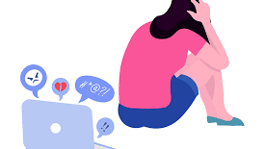
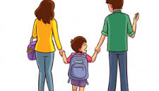


TEME
DJECA
NASILJE NA INTERNETU
RODITELJI
NASTAVNICI
PREVENCIJA NASILJA NA INTERNETU
Notes:
NOTE: To change images on this slide, select a picture and delete it. Then click the Insert Picture icon in the placeholder to insert your own image.

Slide 6
OSNOVNA PRAVILA KORIŠTENJA INTERNETA
POZITIVNO
NEGATIVNO
Prijavi uznemiravanje, zloupotrebu ili neprimjeren sadržaj
Razmisli prije nego što otvoriš (klikneš) nešto, stranica može sadržavati, viruse, pornografske sadržaje i slike nasilja
Poštuj autorska prava, navedi izvor ili autora ako ih koristiš
Podesi privatnost na društvenim mrežama
Pažljivo biraj online prijatelje, broj nije važan
Pazi na vrijeme, previše interneta vodi u ovisnost
Osobne podatke pažljivo dijeli na internetu samo na stranicama koje na to imaju pravo
Lozinke na društvenim mrežama i mail nalozima nikome ne govori
Nikad ne idi na sastanak sa osobom koju si upoznao online, možda ima lažni identitet
Ne vjeruj svemu što nađeš na internetu, potraži više izvora
Ne dijeli uznemiravajuće sadržaje, govor mržnje, nacionalnu mržnju
Ne čini ono što ne želiš da čine tebi
Ne priključuj se grupama koje podržavaju nasilje ili šire mržnju

Slide 7
NASILJE NA INTERNETU
-svako namjerno, ponavljano i agresivno ponašanje pojedinca ili skupine ljudi uporabom informatičkih ili telekomunikacijskih sredstava, čija je namjera oštećivanje ili zlostavljanje drugih-
VRŠNJAČKO NASILJE
Vršnjačko nasilje na internetu je oblik elekotroničkog nasilja.
Učestalost ove pojave ima već zabrinjavajuće razmjere.
Smatra se da svako treće dijete na internetu ima neko loše iskustvo, te da je indirektno ili direktno bilo uključeno u neki oblik elektroničkog nasilja.
HAKIRANJE
Hakeri su osobe koje se bave nedozvoljenim i neovlaštenim ulazom u tuđe kompjutere, sisteme, mobilne telefone i zloupotrebljavaju podatke na njima.
Važno je znati da internet nije uvijek sigurno mjesto i da postoje načini da se svim vašim, na izgled zaštićenim sadržajima, nalozima i profilima ipak pristupi.
VERBALNO NASILJE
Ovaj vid nasilja posebno je prisutan među tinejdžerima i odvija se ne samo preko kompjutera, već i preko mobilnih telefona.
Osoba koja je podvrgnuta ovoj vrsti nasilja, nasilju može biti izložena neprekidno i uvijek kada je „online“.
U ovu vrstu nasilja spadaju i razne vrste lažnih informacija koje se svjesno i planski postavljaju i dijele u internet komunikaciji.

Slide 8
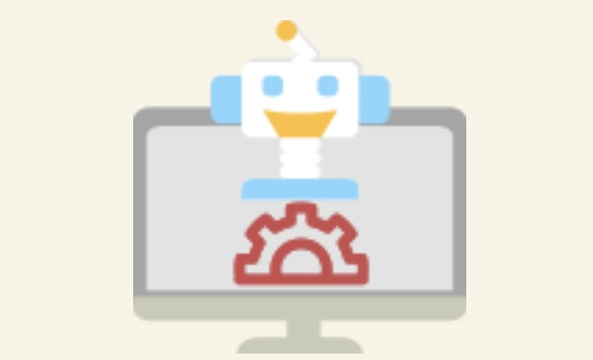
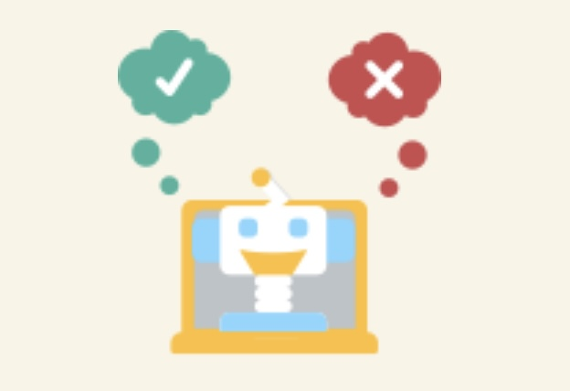
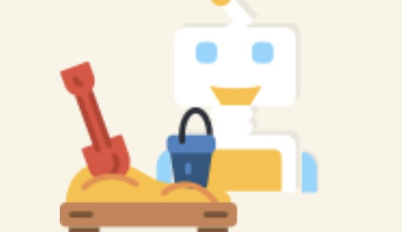
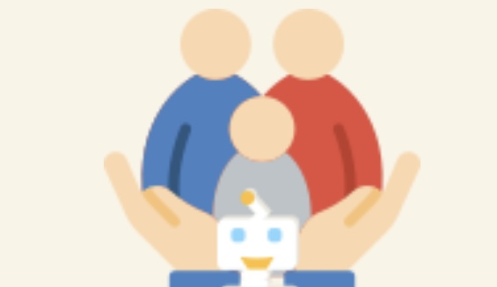
PREPORUKE
DNEVNA DOZA INTERNETA
UČENJE
SADRŽAJI PRIMJERENI UZRASTU
POVJERENJE DJETETA
KULTURA PONAŠANJA NA INTERNETU

Slide 9
HVALA NA PAŽNJI!

